Slide 1

§4.3 解对初值的连续性和可微性定理

Slide 2
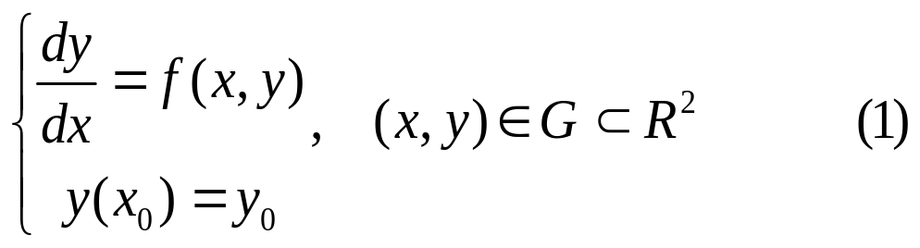

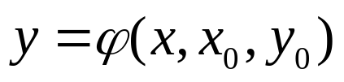
考察
的解 对初值的一些基本性质
内容:
解对初值的连续性
解对初值和参数的连续性
解对初值的可微性

Slide 3


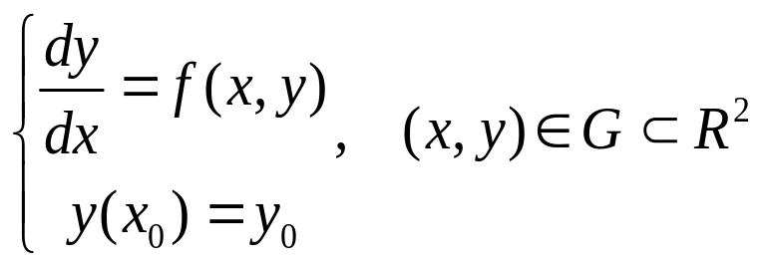

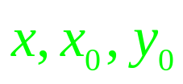

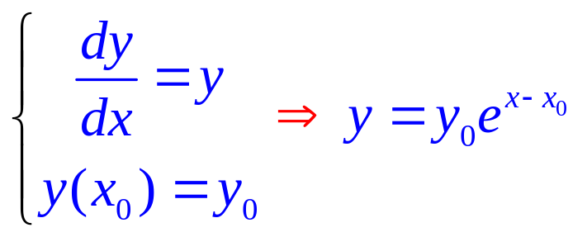








图例分析(见右)
y
G
初值问题的解不单依赖于自变量 ,
同时也依赖于初值 .
初值变动,相应的初值问题的解也将随之变动.
…………
解可看成是关于
的三元函数
x
例:
满足
前提
解对初值的对称性:
解存在唯一
Q:当初值发生变化时,对应的解是如何变化的?
当初始值微小变动时,方程的解变化是否也是很小呢？

Slide 4
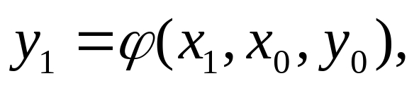
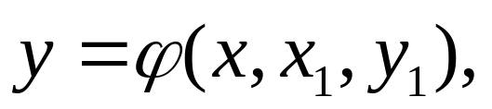
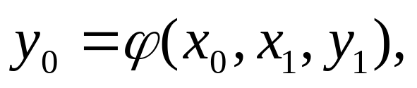
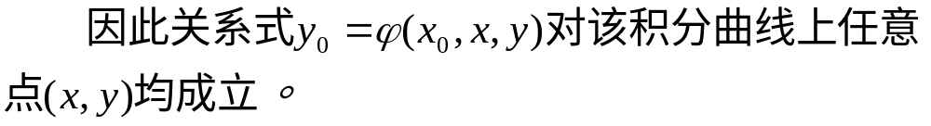
证明
则由解的唯一性知,
即此解也可写成:
且显然有:

Slide 5
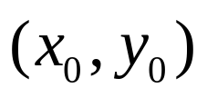




按解的存在范围是否有限,又分成下面两个问题:
Q1:
解在某有限闭区间[a,b]上有定义,讨论初值 的
微小变化对解的影响情况,称为解对初值的连续性.内容
包括:当初值发生小的变化时,所得到的解是否仍在[a,b]
上有定义以及解在整个区间[a,b]上是否也变化很小?
解在某个无限闭区间 上有定义,讨论初值
的微小变化是否仍有解在 上有定义,且解在整个
区间 上变化也很小?这种问题称为解的稳定性
问题,将在第六章中讨论.
Q2:

Slide 6
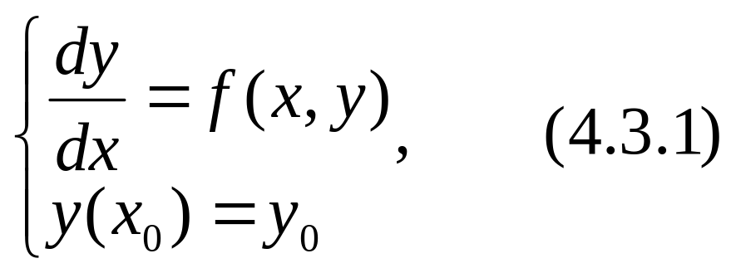
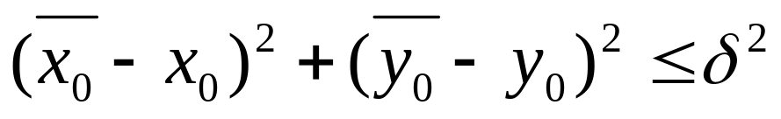
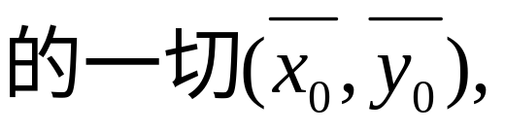
一 解对初值的连续性
1.解对初值的连续依赖性
定义
设初值问题

Slide 7
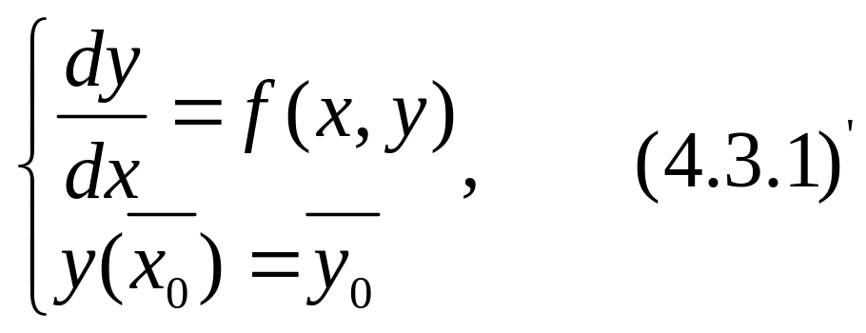
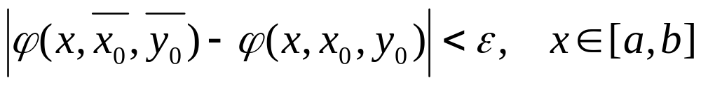
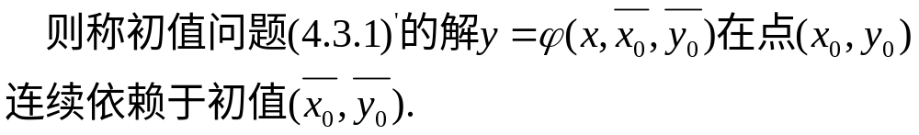
初值问题

Slide 8

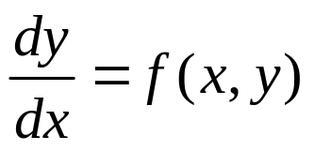
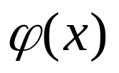

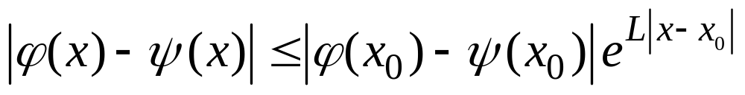

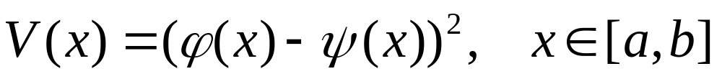
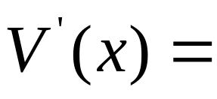
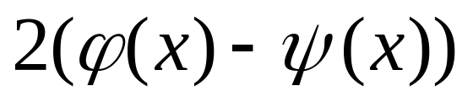
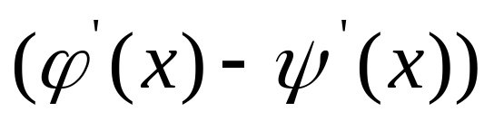
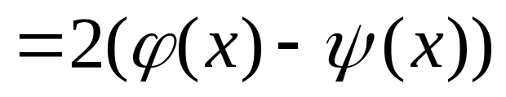
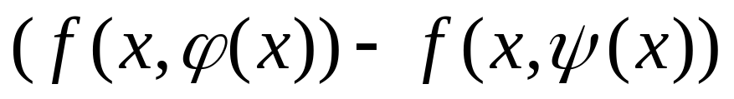
引理 如果函数 于某域G内连续，且关于 y 满足利普希茨条件（利普希茨常数为L），则对方程 的任
意两个解 及 ,在它们的公共存在区间内成立着不
等式 .其中 为所考虑
区间内的某一值。
证明
则

Slide 9
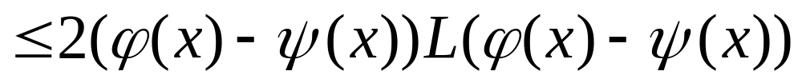
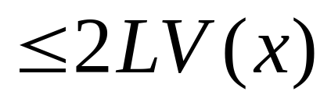
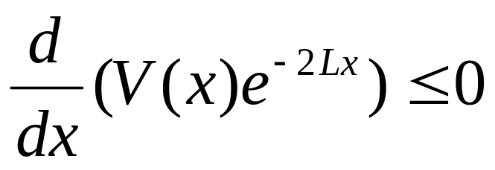

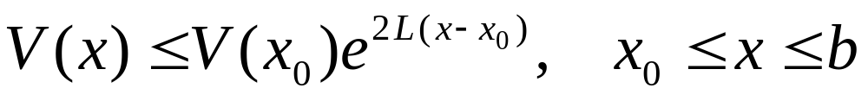
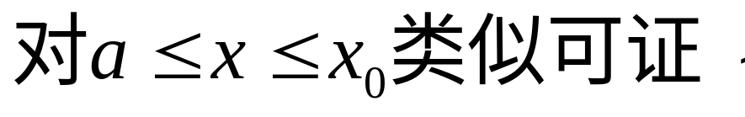
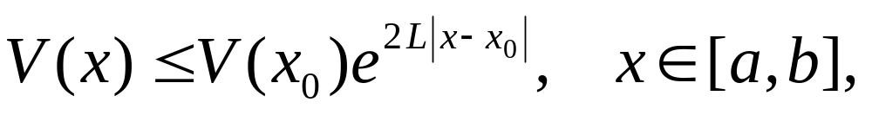
于是
因此
两边取平方根即得

Slide 10
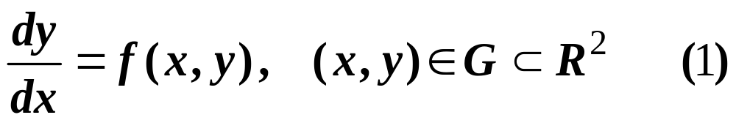

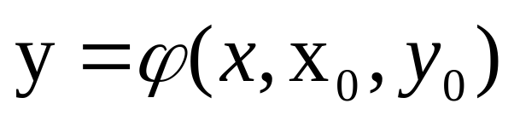
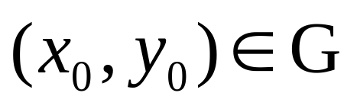
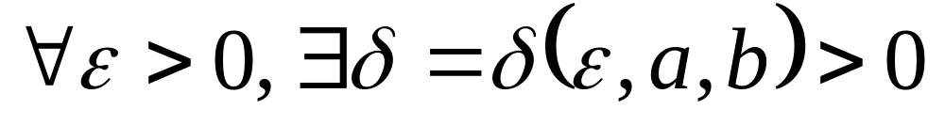
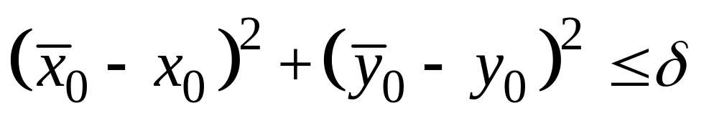
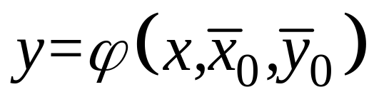
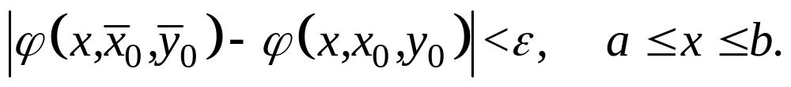
2. 解对初值的连续依赖性定理
条件：I 在G内连续，且对y满足局部李普希兹条件；
II 是（1）满足条件
的解，定义区间为[a,b].
结论： ，使当
时， 在[a,b]上也有意义，且
方程

Slide 11



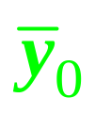
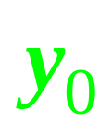
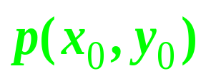

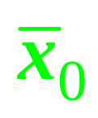
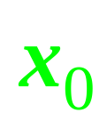



思路分析：
0

Slide 12






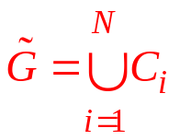








记积分曲线段S：
(见下图)
显然S是xy平面上的有界闭集.
第一步:找区域D,使 ,且 在D上满足Lips.条件.
由已知条件,对 ,存在以它为中心的圆 ,使
在其内满足Lips.条件,利普希茨常数为 .根据有限
覆盖定理,存在N,当 时,有
对 ,记
y
G
则以 为半径的圆,当其圆心从S的
左端点沿S 运动到右端点时,扫过
的区域即为符合条件的要找区域D
a
b
x

Slide 13



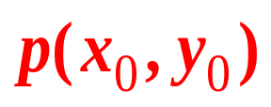
0

Slide 14
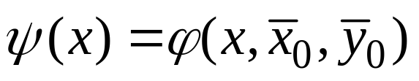






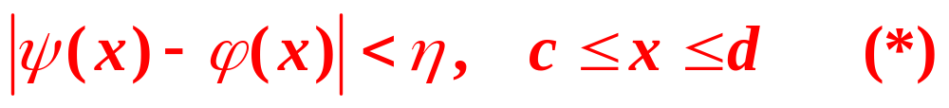
第二步:证明 在[a,b]上有定义.
0
假定 利用引理2及 的连续性可得:

Slide 15
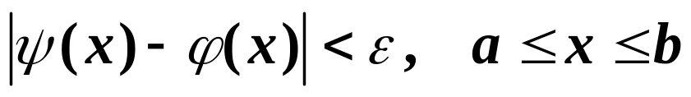
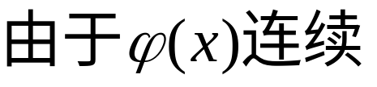
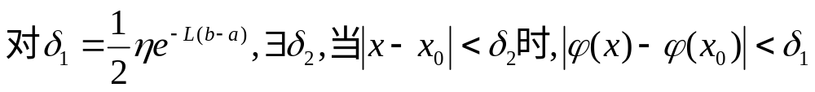







第三步:证明
✓
在不等式(*)中将区间[c,d]
换成[a,b]即得.

Slide 16



根据上面定理及方程的解关于自变量的连续性,
显然有:
3 定理2 (解对初值的连续性定理)
方程
条件： 在G内连续，且对y满足局部李普希兹条件。
结论:
,作为 的函数
在它的存在范围内是连续的.

Slide 17







证明
令

Slide 18










Slide 19





二 解对初值的可微性

Slide 20




1 解对初值和参数的连续依赖定理

Slide 21


2 解对初值和参数的连续性定理
3 解对初值可微性定理

Slide 22




证明
因此,解对初值的连续性定理成立,即

Slide 23








即
和
于是

Slide 24







设

Slide 25





则
即
是初值问题
的解,
根据解对初值和参数的连续性定理

Slide 26






的解,
不难求得

Slide 27





即
和
于是

Slide 28


Slide 29



即
是初值问题
的解,
根据解对初值和参数的连续性定理

Slide 30





的解,
不难求得

Slide 31

初值问题

Slide 32







例1
解
由公式得

Slide 33









